Slide 1
Научно-техническая бибилотека БГАРФ
Библиографическое описание изданий
Калининград, 2023

Slide 2
Составители
Бабченок Н.Л. – директор НТБ БГАРФ
Лапацуева Г.Ф. – заведующая отделом НТБ БГАРФ.
Елизарова Г.А. – главный библиотекарь НТБ БГАРФ
Лопатина Н.Н. - заведующая отделом НТБ БГАРФ.

Slide 3
Условные разделительные знаки библиографического описания
.- перед каждой областью описания, кроме первой
, перед годом издания, а также перед перечислением коллектива авторов.
: перед сведениями, относящимися к изданию (учебник, диссертация, справочник).
/ перед сведениями об авторстве, коллективном авторе, составителе или редакторе.
; для отделения друг от друга групп авторов и перед вторым местом издания.
// перед сведениями об источнике, в котором опубликована статья.

Slide 4
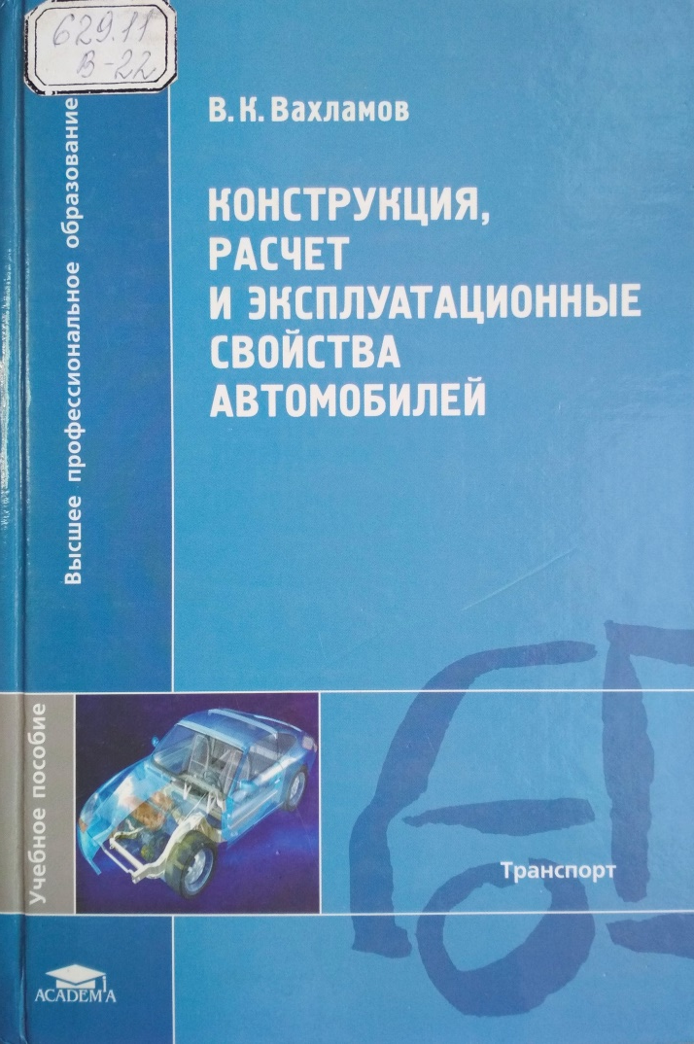
Библиографическое описание книги с одним автором
Вахламов, В. К. Конструкция, расчет и эксплуатационные свойства автомобилей : учебное пособие / В. К. Вахламов. – Москва : Academia, 2007. – 560 с. – (Высшее профессиональное образование)

Slide 5
Библиографическое описание книги с 2 авторами
Баврин, И. И. Высшая математика : учебник для студентов высших учебных заведений / И. И. Баврин, В. Л. Матросов. – Москва : Владос, 2002. – 400 с.

Slide 6
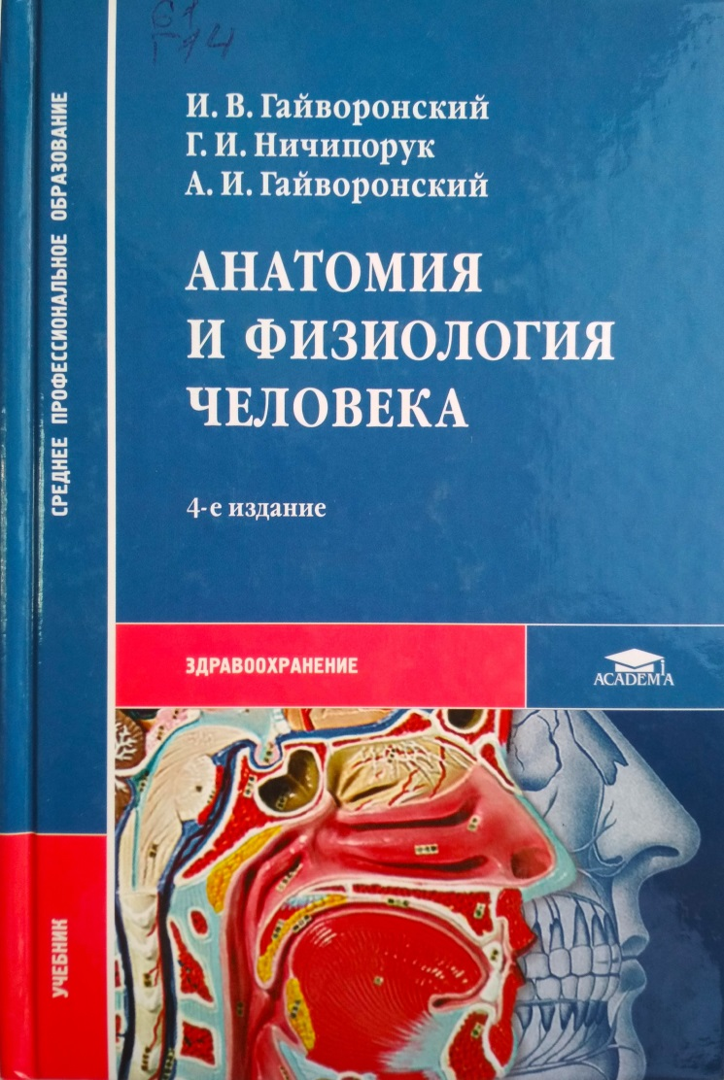
Библиографическое описание книги с 3 авторами
Гайворонский, И. В. Анатомия и физиология человека : учебник / И. В. Гайворонский, Г. И. Ничипорук, А. И. Гайворонский. – 4-е изд., стер. – Москва : Академия, 2008. – 496 с. – (Среднее профессиональное образование. Здравоохранение)

Slide 7
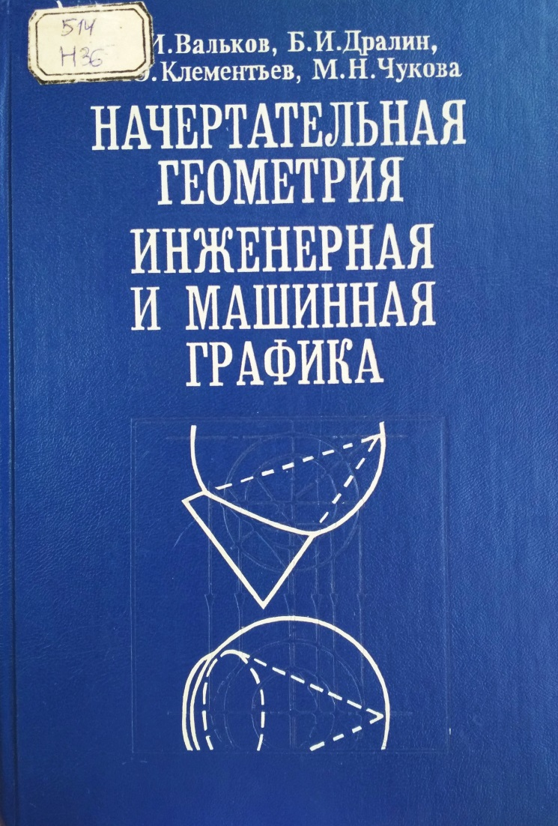
Библиографическое описание книги с 4 авторами
Начертательная геометрия. Инженерная и машинная графика : учебник / К. И. Вальков, Б. И. Дралин, В. Ю. Клементьев, М. Н. Чукова ; под редакцией К. И. Валькова. – Москва : Высшая школа, 1997. – 495 с.

Slide 8
Библиографическое описание книги с 5 и более авторами
Польские химические
олимпиады : сборник задач /З. Квапневский, Т. Шаршаневич,
Р. Киешковский [и др.] ; перевод с польского П. Г. Буяновской [и др.]. ; под редакцией С. С. Чуранова. - Москва : Мир, 1980. - 532 с. – (Задачи и олимпиады)

Slide 9
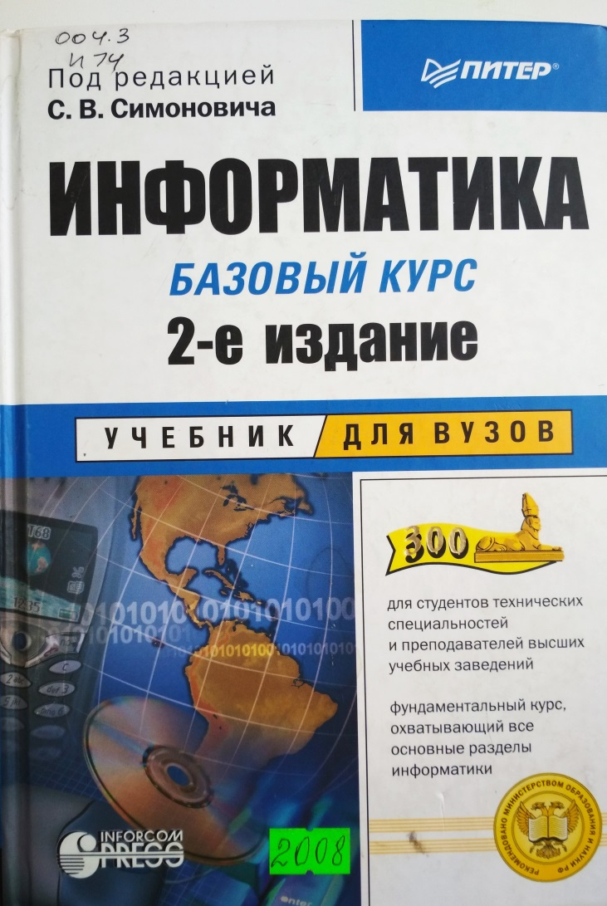
Библиографическое описание книги под редакцией
Информатика. Базовый курс : учебник / под редакцией С. В. Симонович. – 2-е изд. – Санкт-Петербург : Питер, 2008. - 640 с.

Slide 10
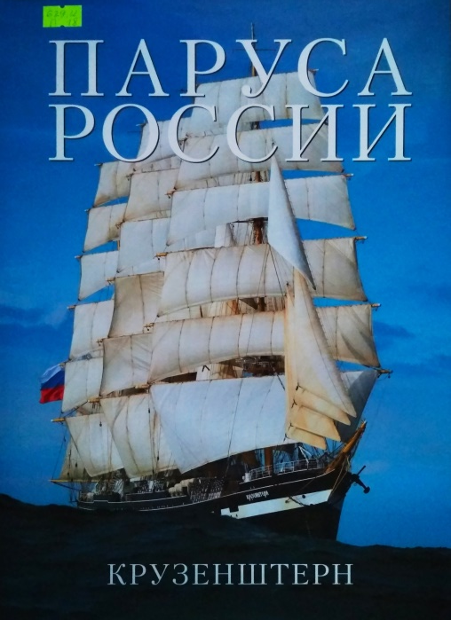
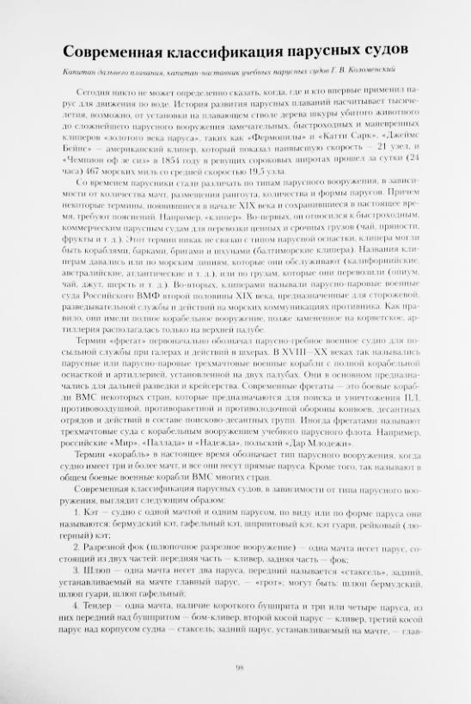
Библиографическое описание главы из книги
Коломенский, Г. В. Современная классификация парусных судов/ В.А. Волкогон, Г. В. Коломенский,
М. В. Новиков; автор фотографий В. В. Семидьянов // Паруса России. «Крузенштерн»: альбом. – Калининград : Издательство ИП Василий Семидьянов, 2011. – с. 98-101.

Slide 11
Библиографическое описание подстрочной библиографической ссылки
Как было отмечено Горелик Г.Е.: «Упомянутый сотрудником Сахарова «высокий коэффициент отражения импульсного излучения от стенок из тяжелого материала» в переводе на простой язык означает: вспышка излучения от атомного взрыва успевает поработать внутри оболочки бомбы и симметрично обжать ядерный заряд до того, как стальная оболочка испарится» ¹
____________________________________________________________
¹Горелик, Г. Е. Сахаров : научно-популярное издание / Г. Е. Горелик. – Калининград : Мастерская "Коллекция", 2011. – с. 176. (Жизнь замечательных людей)

Slide 12
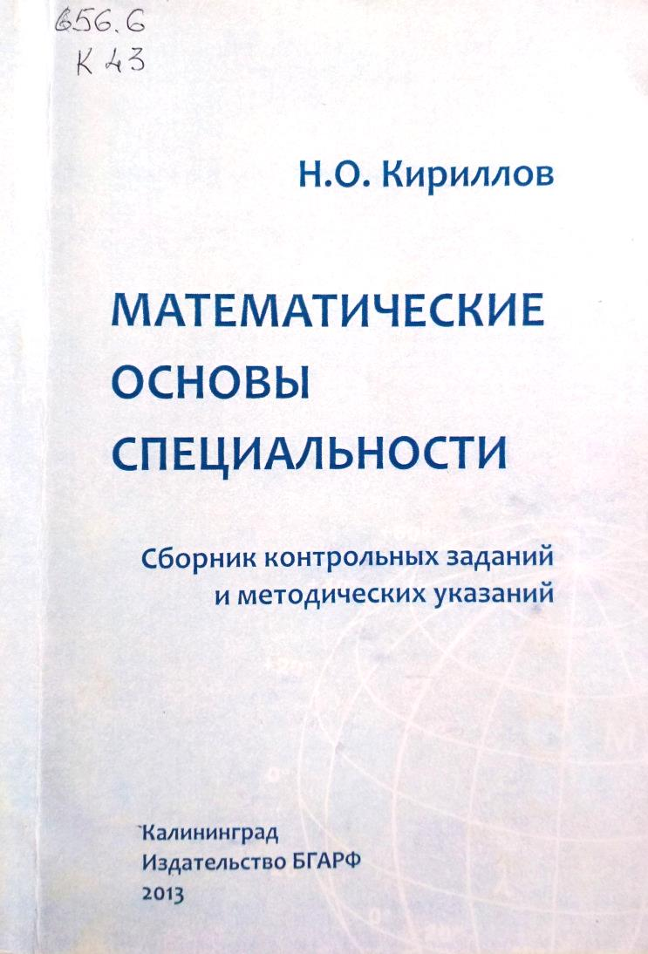
Библиографическое описание методического издания
Кириллов, Н. О. Математические основы специальности : сборник контрольных заданий и методических указаний для курсантов специальности 180402 "Судовождение" заочной формы обучения / Н. О. Кириллов ; Балтийская государственная академия рыбопромыслового флота. – Калининград : Издательство БГАРФ, 2013. – 137 с.

Slide 13
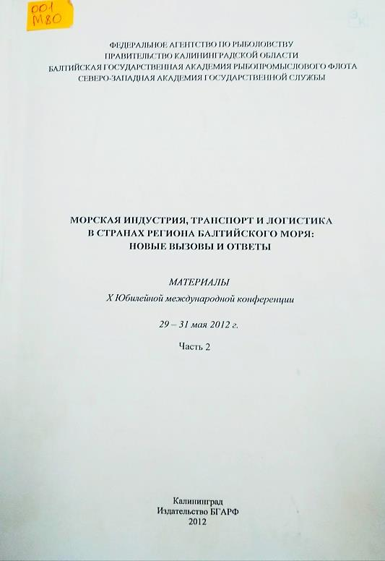
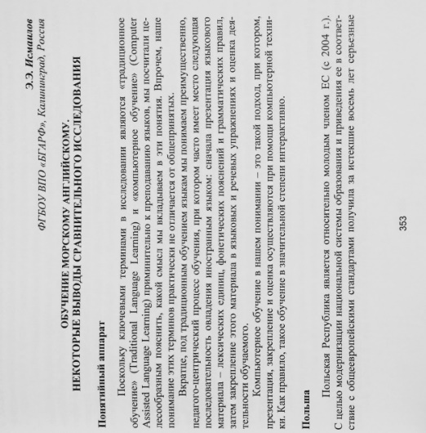
Библиографическое описание статей из продолжающихся изданий
Исмаилов, Э. Э. Обучение морскому английскому. Некоторые выводы сравнительного исследования / Э. Э. Исмаилов. // Морская индустрия, транспорт и логистика в странах региона Балтийского моря: новые вызовы и ответы : материалы Х Юбилейной международной конференции, 29-31 мая 2012 г. - Ч.2. – Калининград: Издательство БГАРФ, 2012. – с. 353-356.

Slide 14
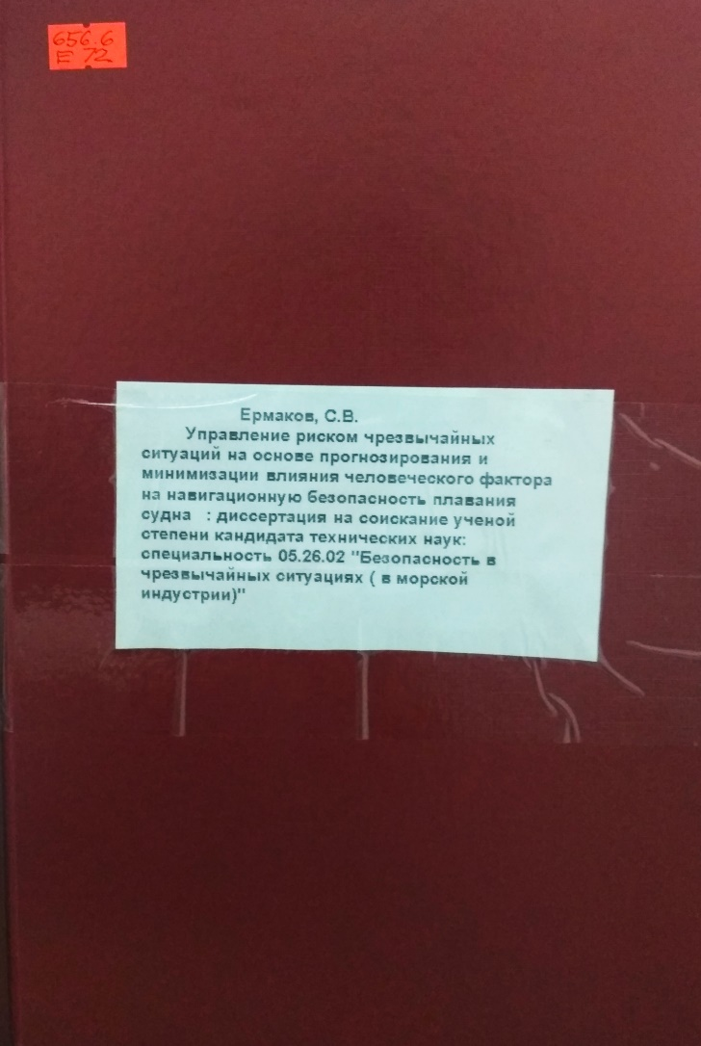
Библиографическое описание диссертации
Ермаков, С.В. Управление риском чрезвычайных ситуаций на основе прогнозирования и минимизации влияния человеческого фактора на навигационную безопасность плавания судна : специальность 05.26.02 «Безопасность в чрезвычайных ситуациях (в морской индустрии)»: диссертация на соискание ученой степени кандидата технических наук / Ермаков Сергей Владимирович ; научный руководитель В. А. Бондарев ; Калининградский государственный технический университет. - Калининград, 2018. - 208 л.

Slide 15
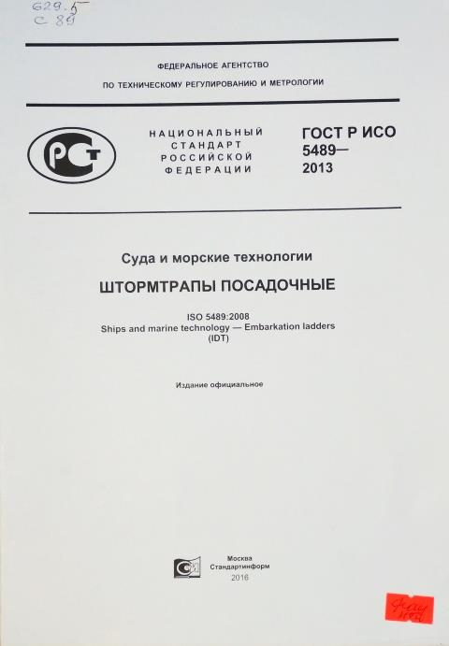
Библиографическое описание нормативных документов
ГОСТ Р ИСО 5489-2013. Суда и морские технологии. Штормтрапы посадочные = ISO 5489:2008 Ships and marine technology – Embarkation ladders (IDT) : национальный стандарт Росийской Федерации: издание официальное : утвержден и введен в действие Приказом Федерального агентства по техническому регулированию и метрологии от 28 августа 2013 г. № 656-ст: введен впервые: дата введения 2013-08-28. – Москва : Стандартинформ, 2016. – 10 с.

Slide 16
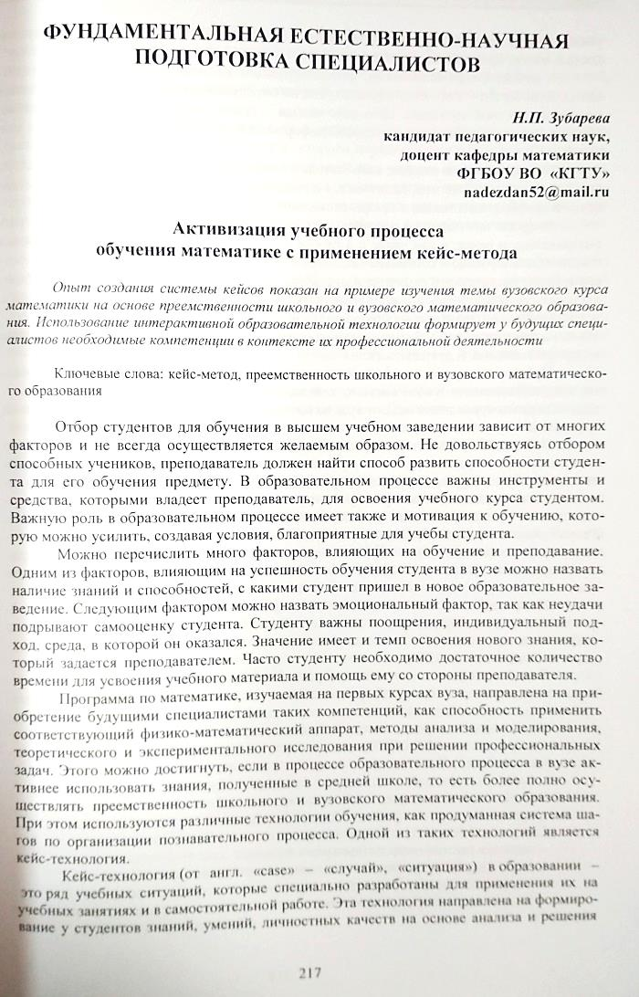
Библиографическое описание статьи из научного журнала
Зубарева, Н. П. Активизация учебного процесса обучения математике с применением кейс-метода = The Tidings of the Baltic State Fishing Fleet Academy. Psychological and pedagogical sciences (Theory and methods of professional education) / Н. П. Зубарева. // Известия Балтийской государственной академии рыбопромыслового флота: психолого-педагогические науки (теория и методика профессионального образования) : научный журнал / под редакцией Научной школы Г.А. Бокаревой – Калининград : Издательство БГАРФ, 2018. - № 4. - С. 217– 221.

Slide 17
Библиографическое описание периодического издания
Рыбное хозяйство : научно-практический и производственный журнал Федерального агентства по рыболовству / учредитель Центральное управление по рыбохозяйственной экспертизе и нормативам по сохранению, воспроизводству водных биологических ресурсов и акклиматизации ; редакционная коллегия: С. Г. Филиппова (главный редактор) [и др.] – Москва, – 2020, №5

Slide 18
Библиографическое описание статьи из периодического издания
Гусев, Д. В. «Плавание, за которое я так много бился, меня нисколько не радует...». Поход лейтенанта С.О. Макарова на шхуне «Тунгуз» из Кронштадта на Дальний Восток (1871-1872 гг.) / Д. В. Гусев. // Военно-исторический журнал. - 2021. -
№ 7. - С. 102-108.

Slide 19
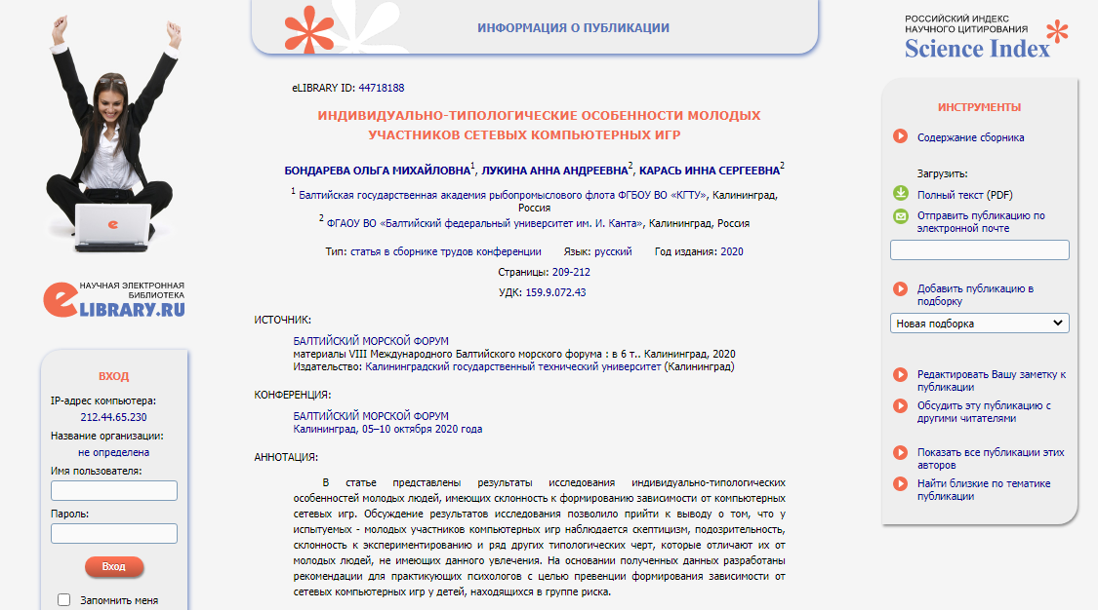
Библиографическое описание статьи
из Интернет-ресурса
Бондарева, О. М. Индивидуально–типологические особенности молодых участников сетевых компьютерных игр / О. М. Бондарева, А. А. Лукина, И. С. Карась // Балтийский морской форум : научное издание : материалы VIII Международного Балтийского морского форума: в 6 т. – Калининград : Издательство БГАРФ, 2020.
Т. 1 : Инновации в науке, образовании и предпринимательстве. – С. 209–212. – URL: https://www.elibrary.ru/item.asp?id=44718188&pff=1 (дата обращения 12.03.2021). – Режим доступа: для авторизации пользователей.

Slide 20
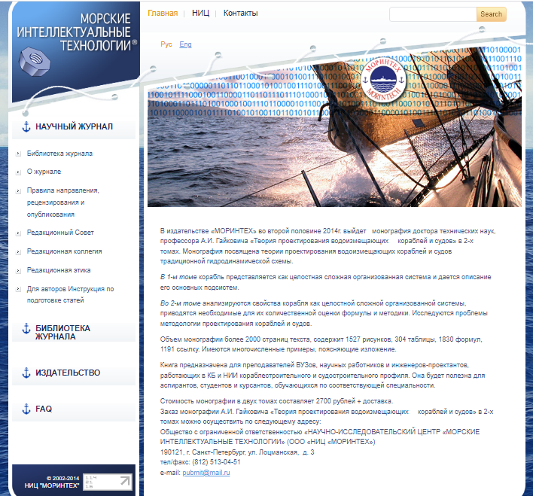
Библиографическое описание сайта электронного периодического издания
Морские интеллектуальные технологии : научный журнал : [сайт]. – Москва, 2002. – . – URL: http://morintex.ru (дата обращения: 31.01.2022) – Режим доступа: свободный.

Slide 21
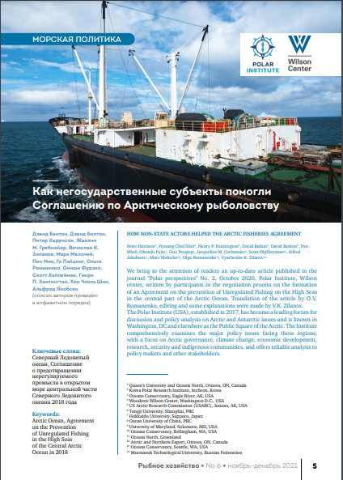
Библиографическое описание статьи
из периодического издания в электронном виде
Как негосударственные субъекты помогли cоглашению по Арктическому рыболовству/ Дэвид Бентон, Дэвид Болтон, Питер Харрисон [и др.]. // Рыбное хозяйство : научно-практический и производственный журнал. - 2021. - № 6. - С. 5-17. – URL : https://files.tsuren.ru/journal/lite-numbers/rh_2021-06_lt.pdf (дата обращения: 31.01.2022).

Slide 22
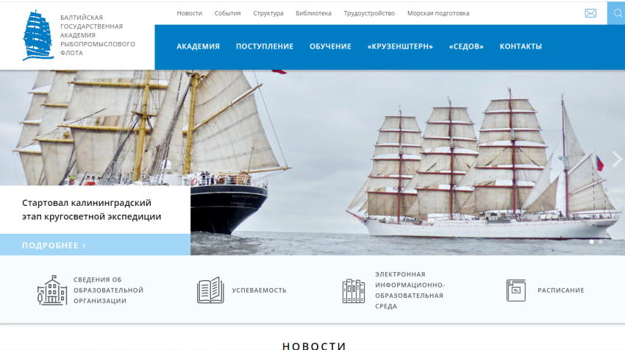
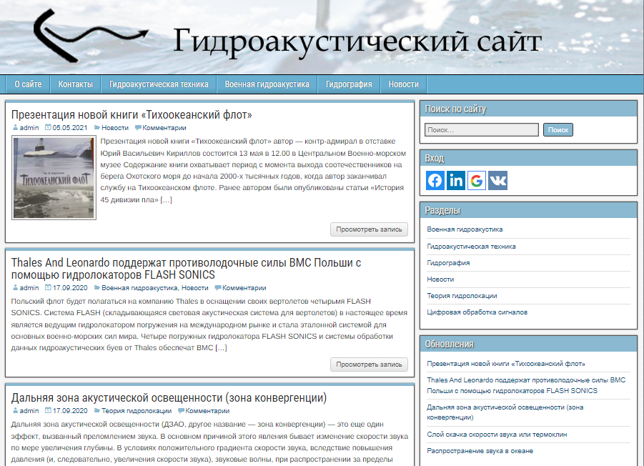
Библиографическое описание
Интернет-ресурсов. Сайт в целом
Балтийская государственная академия рыбопромыслового флота : [сайт]. – Калининград, - URL: http://www.bgarf.ru/ (дата обращения: 31.01. 2022). – Режим доступа: свободный.
Гидроакустический сайт : [сайт]. – URL: https://hydroacoustic.ru/ (дата обращения: 31.01. 2022). – Режим доступа: свободный.

Slide 23
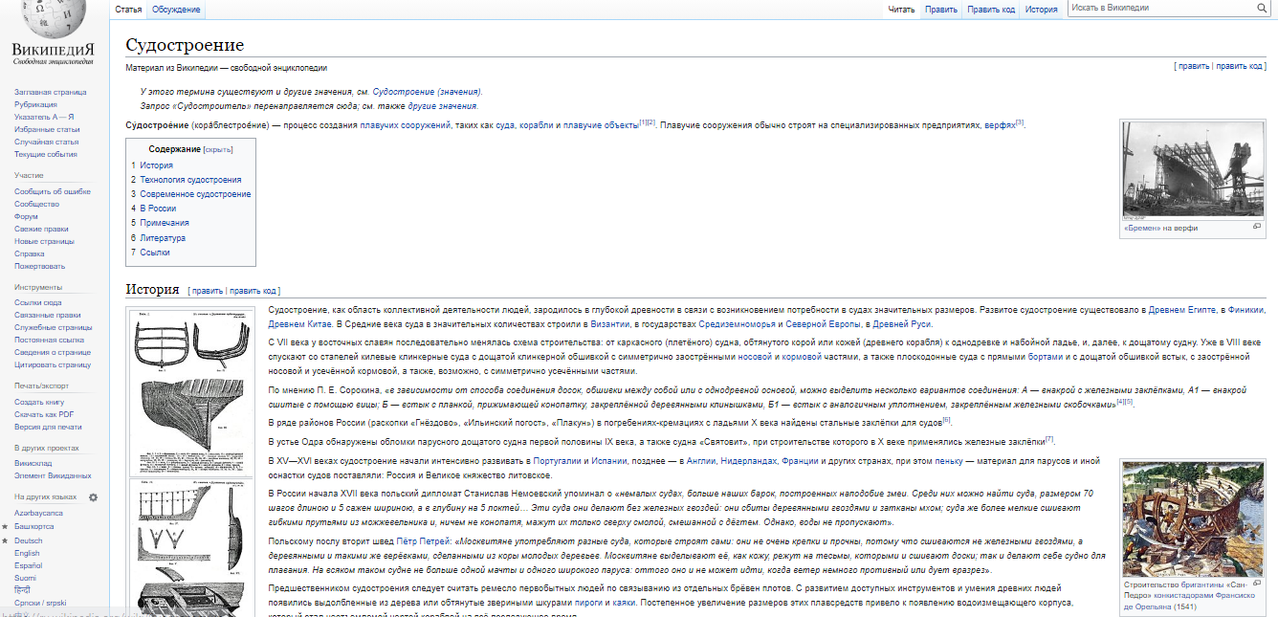
Библиографическое описание
Интернет-ресурсов. Раздел из сайта
Судостроение // Википедия : [сайт]. – URL: https://ru.wikipedia.org/wiki/Судостроение (дата обращения: 31.01. 2022). – Режим доступа: свободный.

Slide 24
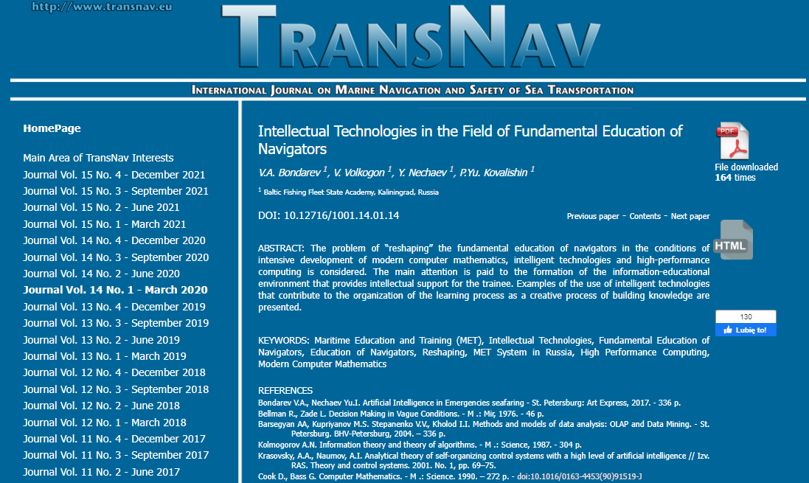
Библиографическое описание из Интернет-ресурса на иностранном языке
Intellectual Technologies in the Field of Fundamental Education of Navigators / V. Bondarev, V. Volkogon, Y. Nechaev, P. Kovalishin. – DOI: 10.12716/1001.14.01.14. // TransNav : international journal on marine navigation and safety of sea transportation. – 2020. – vol. 14. – No 1. – P. 123–127. - URL: https://www.transnav.eu/Article_Intellectual_Technologies
_in_the_Bondarev,53,984.html (accessed 12 March 2021).

Slide 25
Библиографическое описание
книги из электронных каталогов
Безопасность мореплавания и ведения промысла : бюллетень /Калининградский государственный технический университет ; редакционная коллегия: И.В. Шестакова (главный редактор) [и др.] – Калининград : Издательство БГАРФ, 2017
Вып. 1. – 2017. – URL : http://fish.gov.ru/files/documents/otraslevaya_deyatelnost/bezopasnost_moreplavaniya/bm.pdf (дата обращения: 31.01.2022).

Slide 26
Библиографическое описание
компьютерных программ
КОМПАС-3D v20 : система трехмерного моделирования [для домашнего моделирования и учебных целей]/ разработчик «АСКОН». – Москва : 1С, 2021. – 1 CD-ROM. – (1С: Электронная дистрибьюция). – Загл. с титул. экрана. – Электронная программа : электронная.

Slide 27
Использованная литература
ГОСТ Р 7.0.100–2018. Библиографическая запись. Библиографическое описание. Общие требования и правила составления. Общие требования и правила = System of standards on information, librarianship and publishing. Bibliographic record. Bibliographic description. General requirements and rules: национальный стандарт Российской Федерации: издание официальное: утвержден и введен в действие Приказом Федерального агентства по техническому регулированию и метрологии от 3 декабря 2018 г. № 1050–ст: введен впервые: дата введения 2019–07–01/ разработан Федеральным государственным унитарным предприятием «Информационное телеграфное агентство России (ИТАР–ТАСС)» филиал «Российская книжная палата», Федеральным государственным бюджетным учреждением «Российская государственная библиотека», Федеральным государственным бюджетным учреждением «Российская национальная библиотека». – Москва: Стандартинформ, 2018.

